Slide 1

TC1017 Solución de problemas con programación
Sentencia de control SWITCH
ITESM Campus Querétaro

Slide 2

La sesión pasada vimos…
La sentencia de control IF
IF simple y anidado

Slide 3

Estatuto SWITCH
Esta sentencia permite ejecutar una
de varias acciones, en función del
valor de una expresión.
Podemos decir que es una instrucción
que simplifica en algunos casos
a un if anidado.

Slide 4
La estructura del SWITCH tiene la siguiente forma...
switch ( expr-test )
{
case constante1:
instrucciones a realizar.
break;
case constante2:
instrucciones a realizar.
break;
…
default:
instrucciones a realizar.
}
Donde expr-test es una expresión entera y constante i-ésima es una constante entera o caracter.

Slide 5
Estatuto SWITCH
La sentencia switch evalúa la expresión entre paréntesis y compara su valor con las constantes de cada case.
La ejecución de las sentencias del cuerpo de la sentencia switch comienza en el case cuya constante coincida con el valor de la expr-test y continúa hasta el final del cuerpo o hasta el break.
La sentencia switch puede tener cualquier número de cláusulas case.

Slide 6
Estatuto SWITCH
Si no existe un valor igual al de la expr-test, entonces se ejecutan las instrucciones a continuación de default, si esta cláusula ha sido especificada.

Slide 7

Actividad Grupal
Definir el algoritmo y el programa en C
que transforma un número entero (1 a 31)
en un día de la semana.
1 ⇒ Lunes
2 ⇒ Martes
3 ⇒ Miércoles
4 ⇒ Jueves
5 ⇒ Viernes
6 ⇒ Sábado
0 ⇒ Domingo
Lun | Mar | Miér | Jue | Vier | Sáb | Dom
1 | 2 | 3 | 4 | 5 | 6 | 7
8 | 9 | 10 | 11 | 12 | 13 | 14
15 | 16 | 17 | 18 | 19 | 20 | 21
22 | 23 | 24 | 25 | 26 | 27 | 28
29 | 30 | 31
1 | 2 | 3 | 4 | 5 | 6 | 0

Slide 8
Algoritmo: Transforma número en día de la semana
var
entero : num, dia
inicio
escribir(“Introduce un número entre 1 y 31 ->”)
leer(num)
si (num < 1 o num > 31)
escribir(“Error número inválido”)
si_no
Obtener el día correspondiente según la
tabla (puedo usar el residuo para tal fin)
Fin
Solución

Slide 9
Algoritmo: Obtener el día correspondiente según la tabla
dia = num % 7
caso_de (dia) hacer
0 : escribir(“El día es DOMINGO”)
1 : escribir(“El día es LUNES”)
2 : escribir(“El día es MARTES”)
3 : escribir(“El día es MIERCOLES”)
4 : escribir(“El día es JUEVES”)
5 : escribir(“El día es VIERNES”)
6 : escribir(“El día es SÁBADO”)
fin_caso
Solución

Slide 10
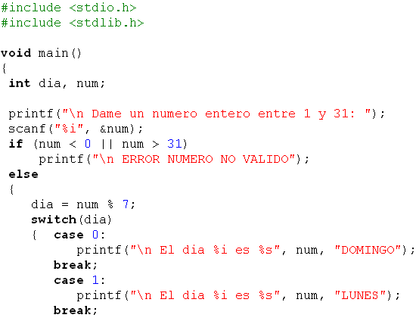
Solución

Slide 11
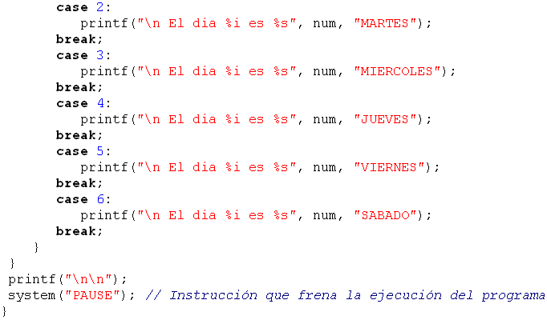
Solución

Slide 12

Actividad colaborativa
(5 minutos)
Escribir el algoritmo que identifica si el caracter dado por el usuario es una vocal o es otro caracter.

Slide 13
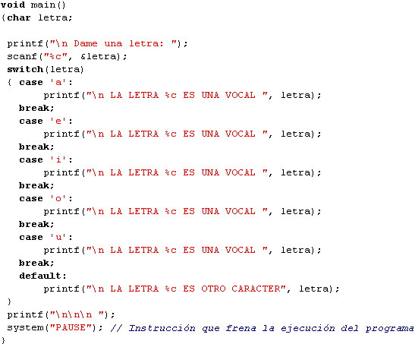
Solución

Slide 14
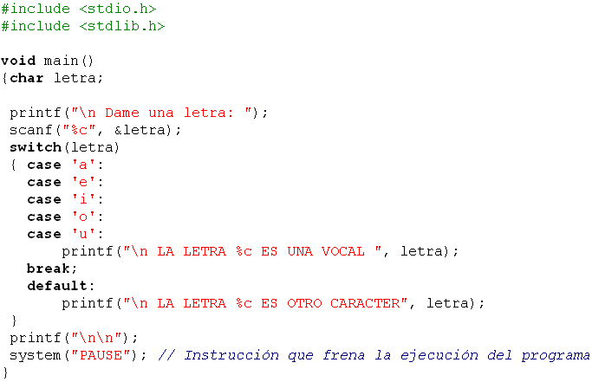
Solución

Slide 15
Actividad Grupal
Escribir el algoritmo en C que lea una fecha representada por dos números enteros: mes y año, y de como resultado los días correspondientes a ese mes en ese año.
Tener en cuenta que Febrero puede tener 28 o 29 días si el año es bisiesto. Un año es bisiesto cuando es múltiplo de 4 y no de 100 o cuando es múltiplo de 400.
Mes | Días
1. Ene | 31
2. Feb | 28 o 29
3. Mar | 31
4. Abr | 30
5. May | 31
6. Jun | 30
7. Jul | 31
8. Ago | 31
9. Sep | 30
10. Oct | 31
11. Nov | 30
12. Dic | 31

Slide 16
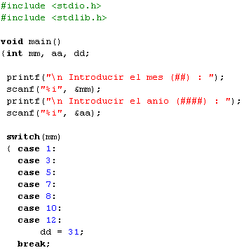
Solución

Slide 17
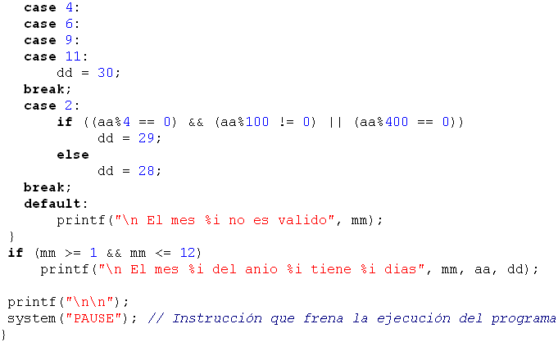
Solución

